Slide 1
Воспитание патриотических чувств к малой Родины у детей подготовительной к школе группы
авторы: Манурова И. М., Безногова Н. И.
МБДОУ «Детский сад № 12»

Slide 2
Актуальность
Быть патриотом – значит ощущать себя неотъемлемой частью Отечества. Это сложное чувство возникает ещё в дошкольном детстве, когда закладываются основы ценностного отношения к окружающему миру, и формируются в ребёнке постепенно, входе воспитания любви к своим ближним, к детскому саду, к родным местам, родной стране.

Slide 3
Цель и задачи патриотического воспитания
Задачи:
1. Развивать интерес старших дошкольников к родному городу, его достопримечательностям, событиям прошлого.
2. Развивать способность чувствовать красоту природы, эмоционально откликаться на неё.
3. Содействовать желанию детей принимать участие в традициях города и горожан, социальных акциях.
4. Развивать чувство гордости, бережное отношение к родному городу.
5. Развивать сотрудничество с родителями на основе формирования патриотических чувств к своей Малой Родине.
Цель - Формирование предпосылок осознанного (патриотического) отношения у старших дошкольников к своей Малой Родине на основе активизации познавательной, игровой и художественно – эстетической деятельностей.

Slide 4
Формирование патриотического отношения к малой Родине
Ознакомление дошкольников с предметами ближайшего окружения, достопримечательностями города и области:
Развитие представлений дошкольников о своём родном городе и регионе, в котором они живут; людях и их профессиях, промыслах и творчестве.
Воспитание уважения к людям труда, их профессиям, достижениям.
Воспитание уважения и чувства гордости за свой город, его традициях и достижениях горожан.
Воспитание чувства толерантности к коренным народам Севера, людям других национальностей.
Ознакомление с явлениями общественной жизни:
Знакомство с достопримечательностями города, памятниками архитектуры, с названиями улиц, носящих имена известных людей;
Воспитание уважительного отношения к результатам деятельности земляков, их достижениям.
Воспитание чувства сопричастности с жизнью города и области (патриотические даты и праздники, акции);
Воспитание чувства любви и патриотизма к Малой Родине, чувства гордости за неё.
Ознакомление с природой:
Воспитание любви и бережного отношения к природе родного края;
Развитие чувства осознанной необходимости трудового соучастия в деле охраны родной природы.

Slide 5
Формы работы
организация образовательной деятельности,
организация литературных вечеров, досуговых мероприятий, творческих мастерских, выставок детских работ.
организация проблемных игровых ситуаций с целью расширения и углубления знаний дошкольников о городе, профессиях, событиях, традициях;
взаимодействие с родителями с целью формирования чувства принадлежности и осознанного отношения к своему городу, его традициям и достижениям;
создание развивающей предметной среды по патриотическому воспитанию в группе;
организация экскурсий по городу, виртуальных экскурсий по городу, области;
организация тематических выставок по направлениям работы;
организация встреч с известными людьми; родителями воспитанников, с целью расширения представлений о профессиях, необходимы нашему городу;

Slide 6
Экскурсии
• Природоведческие - по экологической тематике, к уникальным памятникам природы, в отделы природы краеведческого музея; • Искусствоведческие экскурсии рассказывают о творчестве композиторов, художников. Это экскурсии в картинные галереи, выставочные залы; • Литературные; • Архитектурно-градостроительные - с показом памятников архитектуры, знакомящие с планировкой и застройкой города.
Тематические экскурсии разделяют на следующие группы: • Исторические, в которых освещается конкретный период истории края; • Военно-исторические, т.е. экскурсии по памятным местам военных событий и в военно-исторические и мемориальные музеи; • Производственные, которые раскрывают историю предприятия, показывают его достижения, производственный процесс;

Slide 7
Экскурсии
По месту проведения экскурсии подразделяются на
• Городские (обзорные и тематические);
• Заочные (видеосюжеты);
• Загородные (автобусные и пешеходные);
• Музейные.

Slide 8
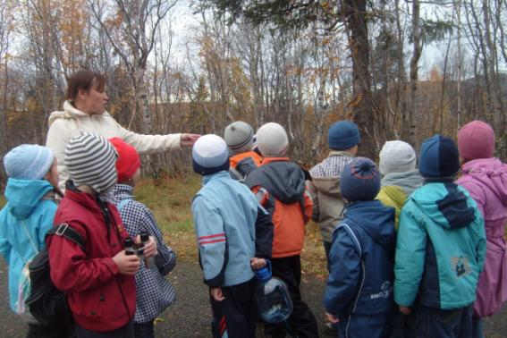
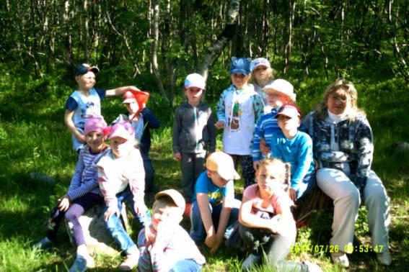
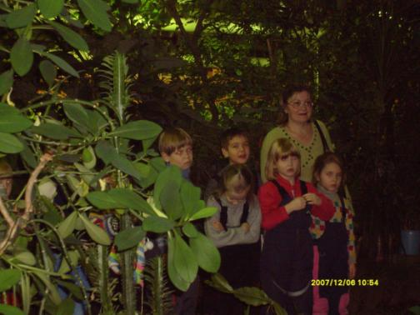
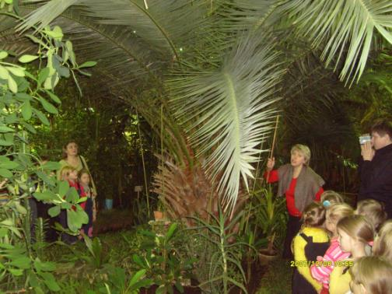
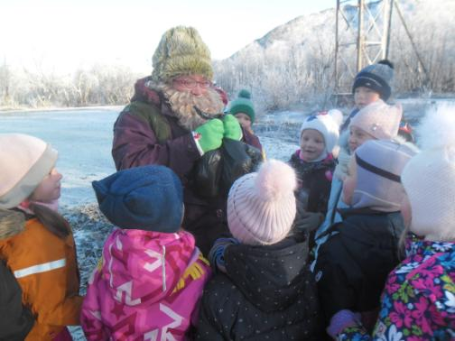
Экскурсии в парк

Slide 9
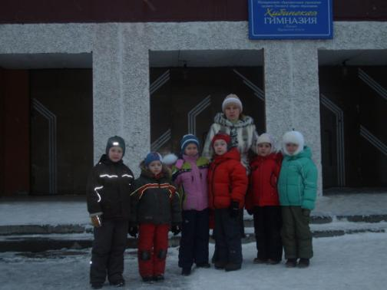
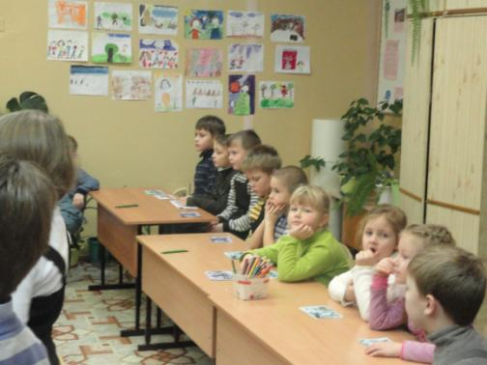
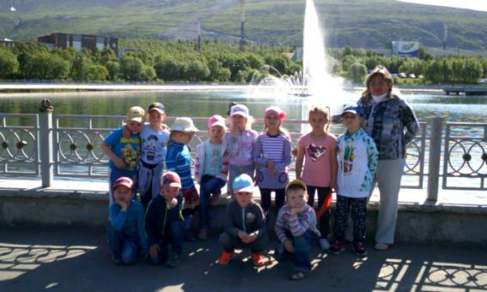
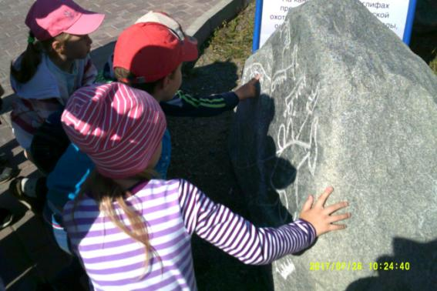
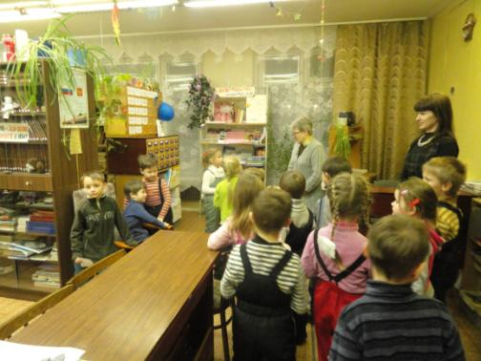
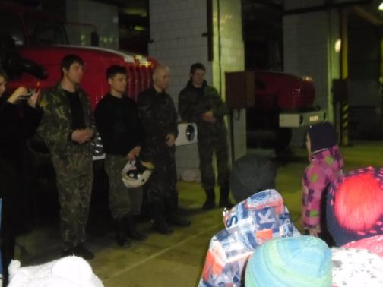
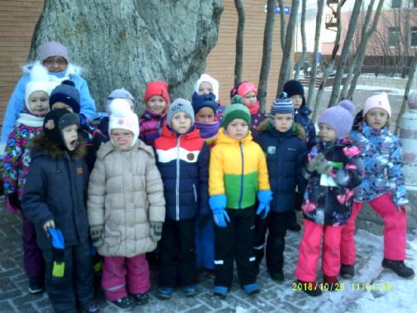
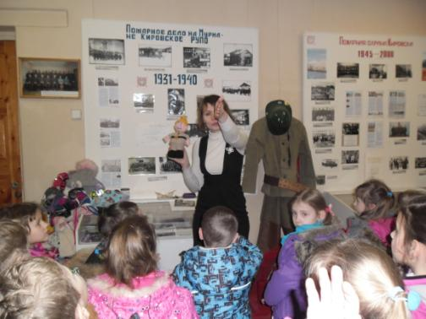
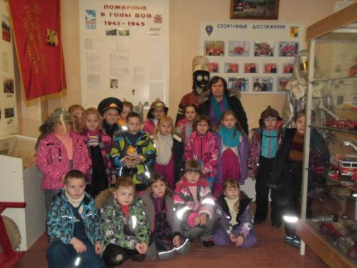
Экскурсии по городу, ближайшее окружение

Slide 10
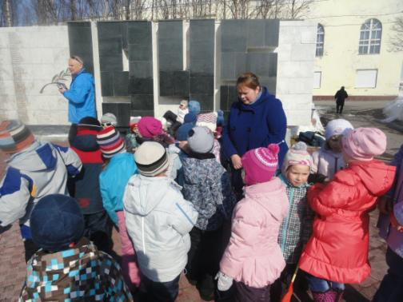
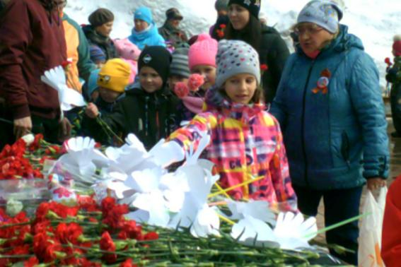
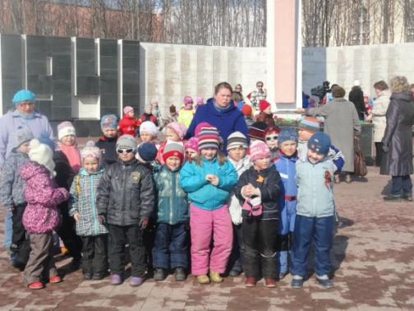
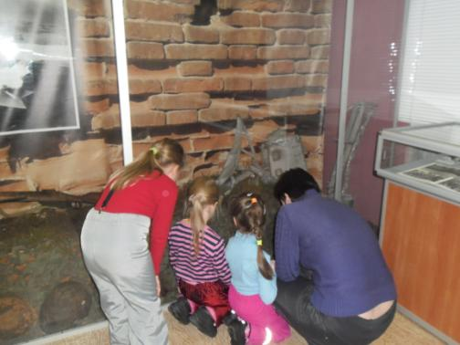
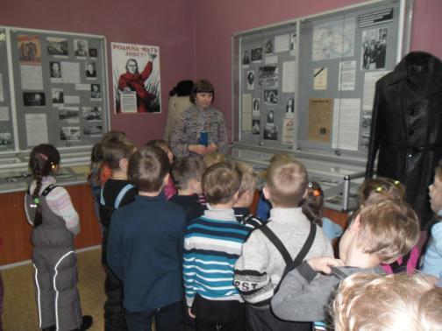
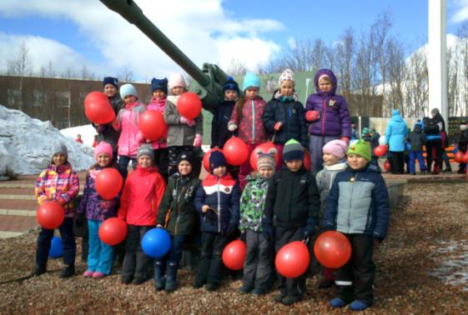
Экскурсии к памятнику военной славы

Slide 11
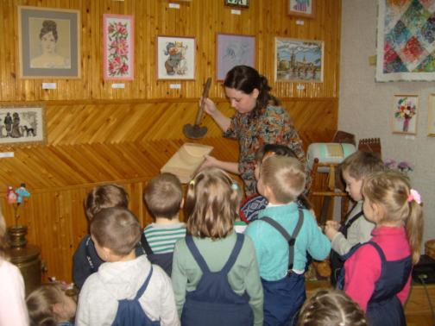
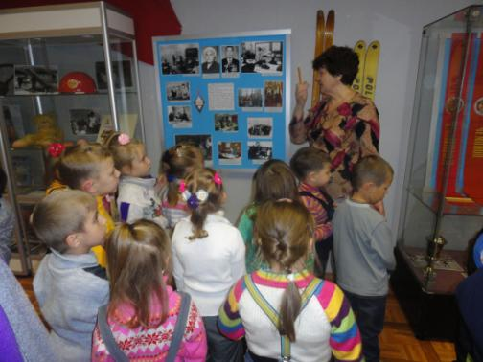
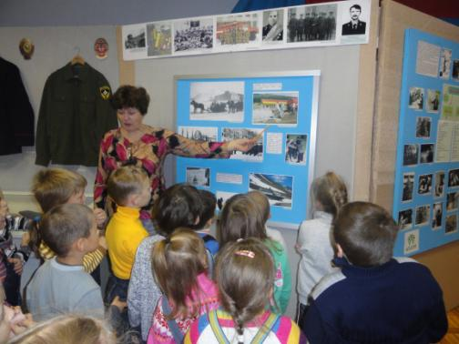
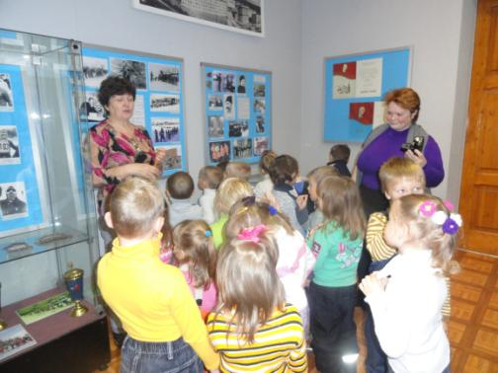
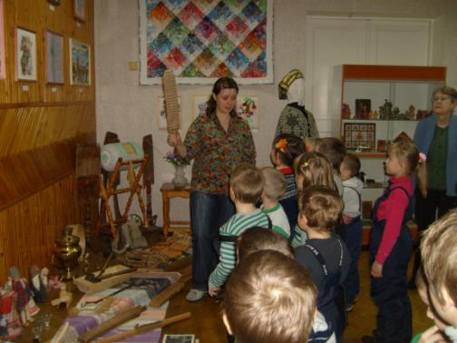
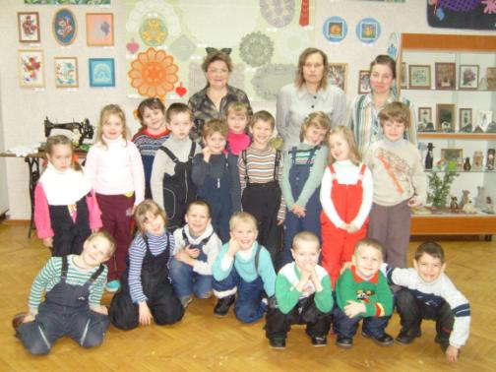
Экскурсии на тематические выставки

Slide 12
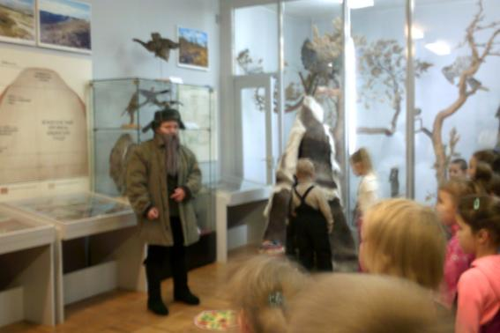
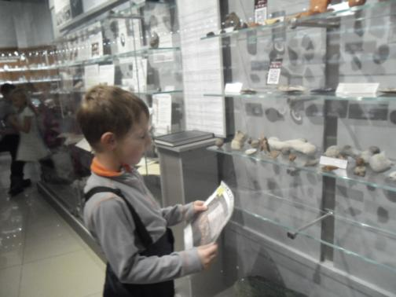
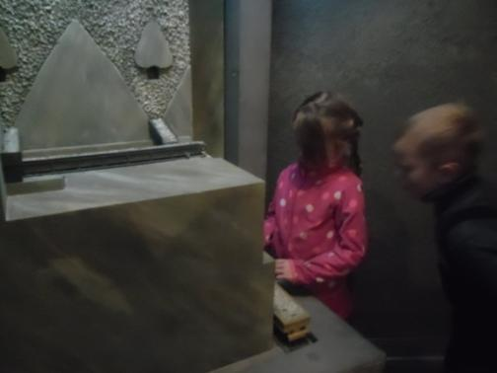
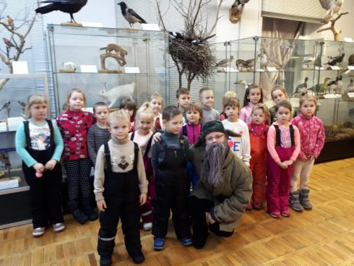
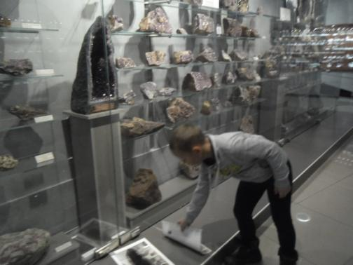
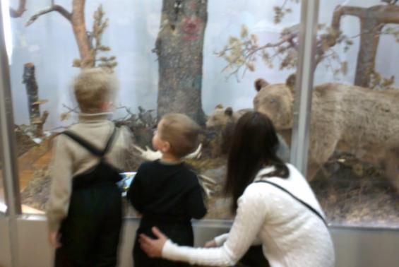
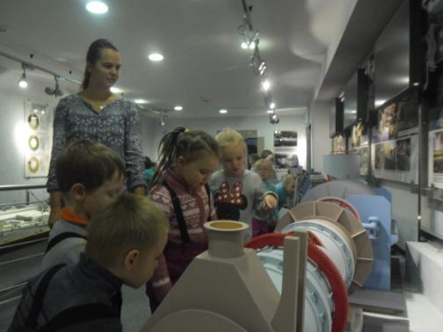
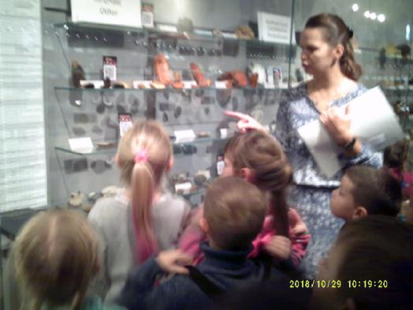
Экскурсии в музеи

Slide 13
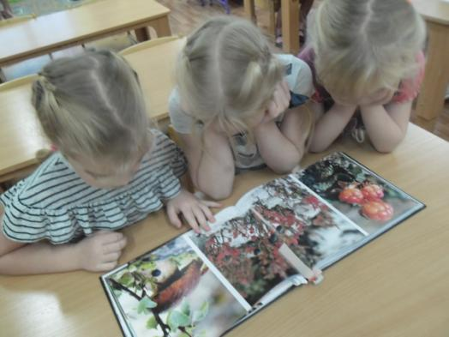
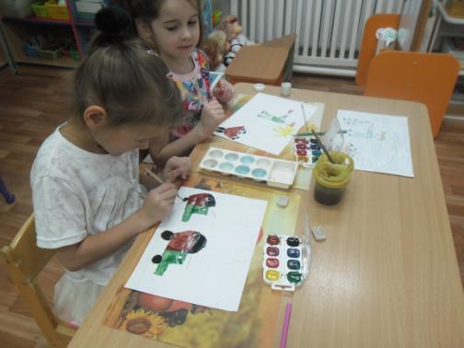
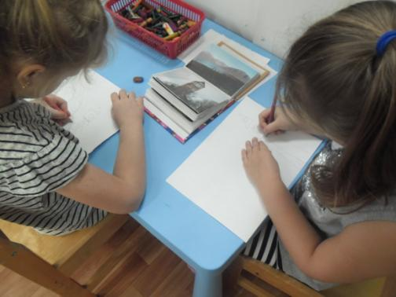
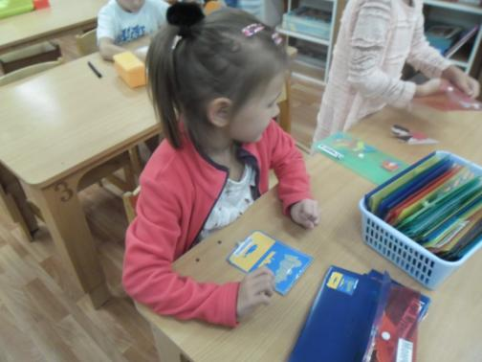
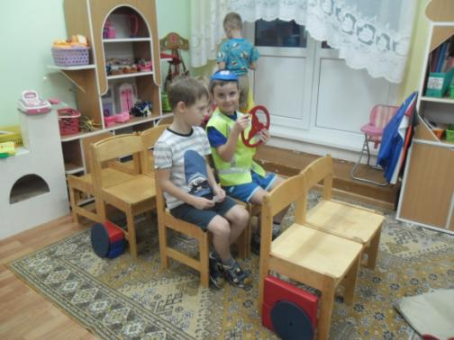
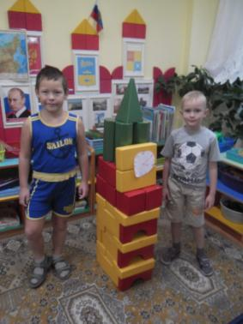
После экскурсий

Slide 14
Спасибо за внимание

